Slide 1
Студия
информационно-дизайнерских
услуг
поможет Вам сделать жизнь красивее и комфортнее

Slide 2
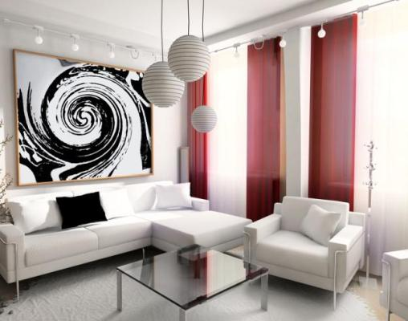
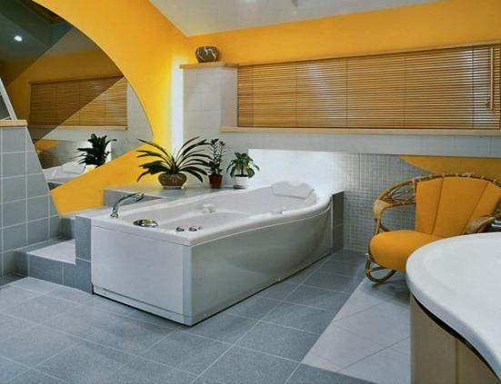
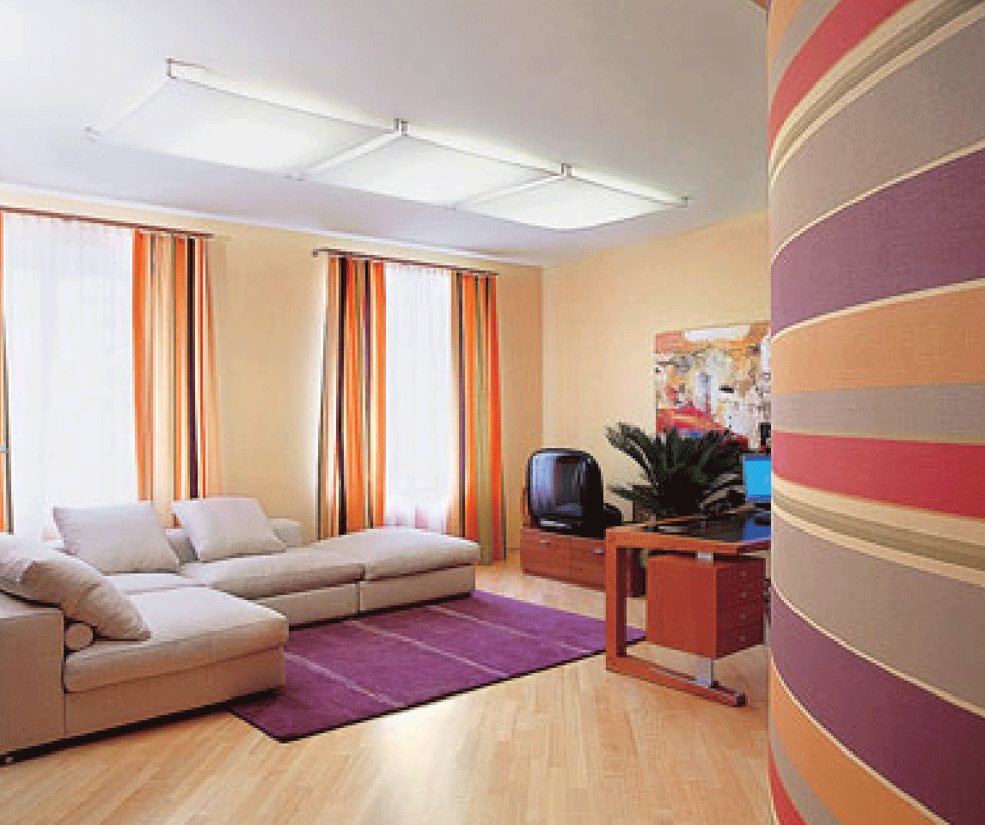
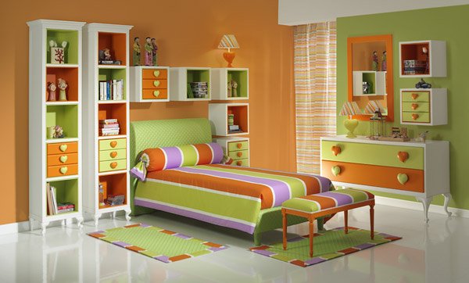
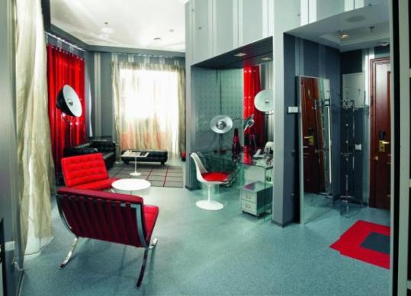
Мы предложим Вам образцы разных стилей интерьера

Slide 3
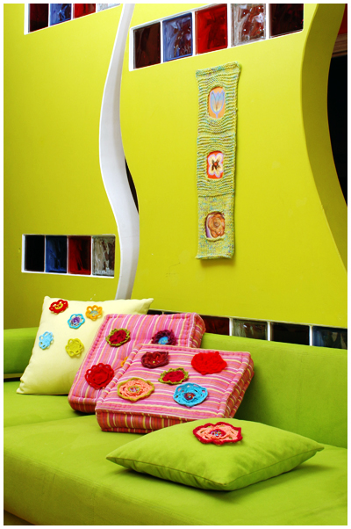
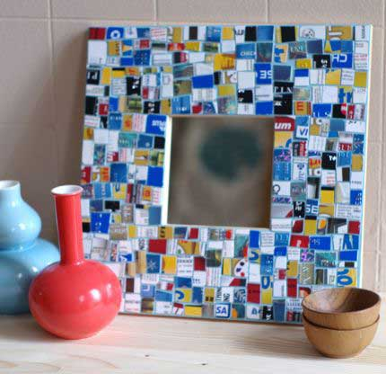
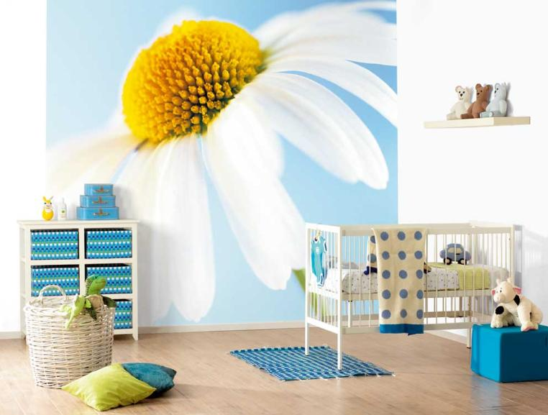
Легкие в исполнении
креативные идеи

Slide 4
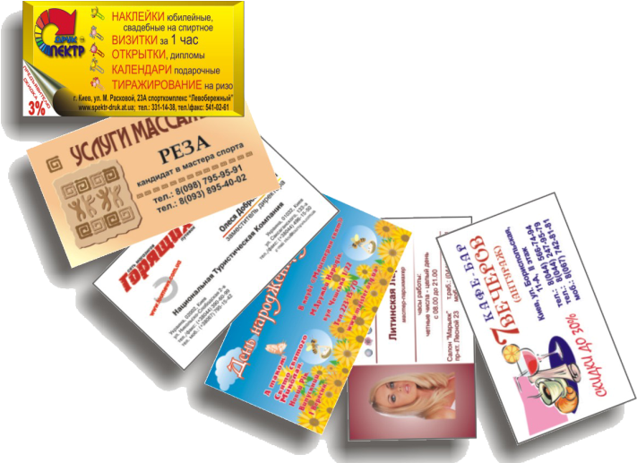
Полиграфическую продукцию:

Slide 5
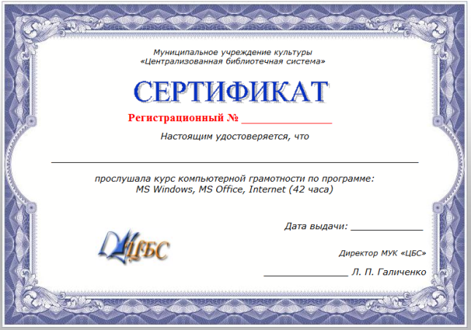
ДИПЛОМЫ
ГРАМОТЫ
СЕРТИФИКАТЫ

Slide 6
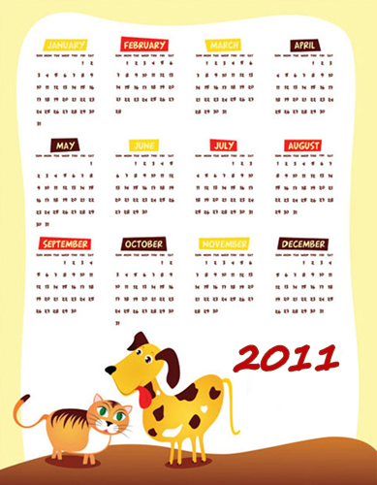
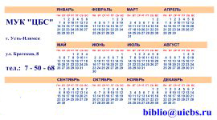
КАЛЕНДАРИ

Slide 7
ПЛАКАТЫ

Slide 8
ПРИГЛАШЕНИЯ

Slide 9
ОТКРЫТКИ

Slide 10
БУКЛЕТЫ

Slide 11
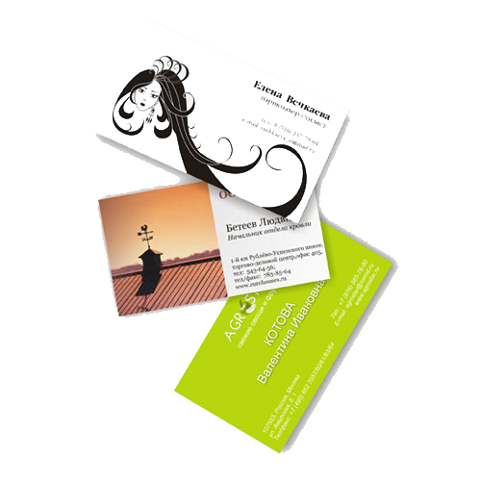
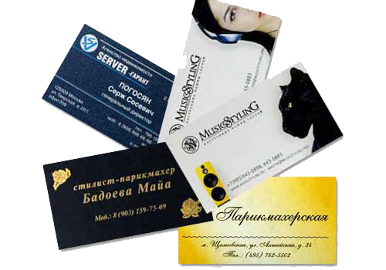
ВИЗИТКИ

Slide 12
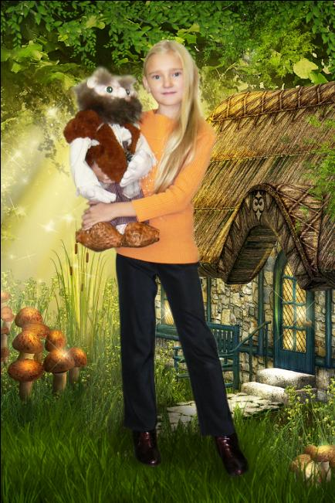
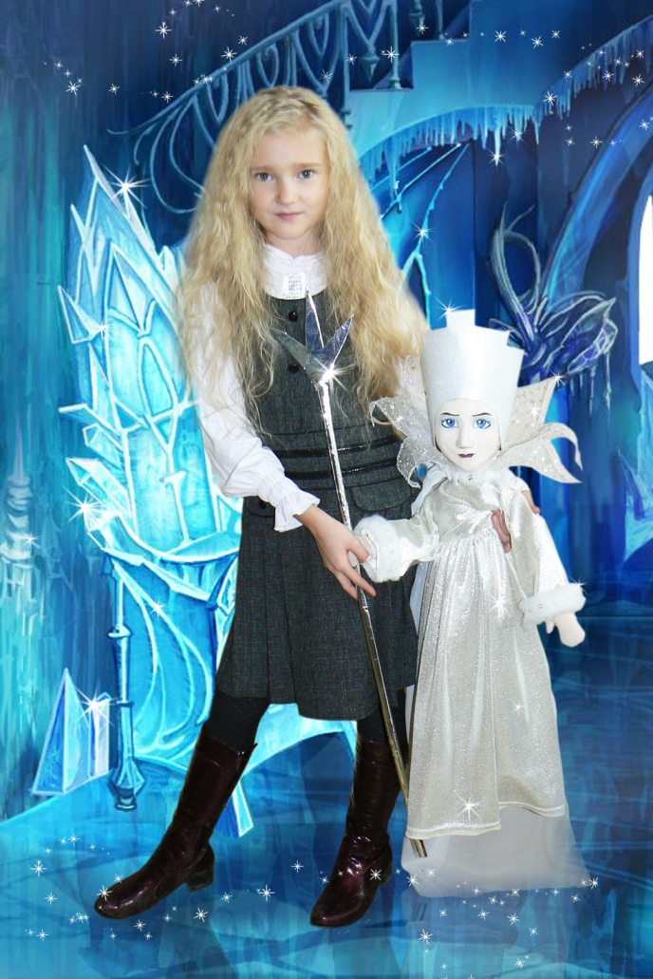
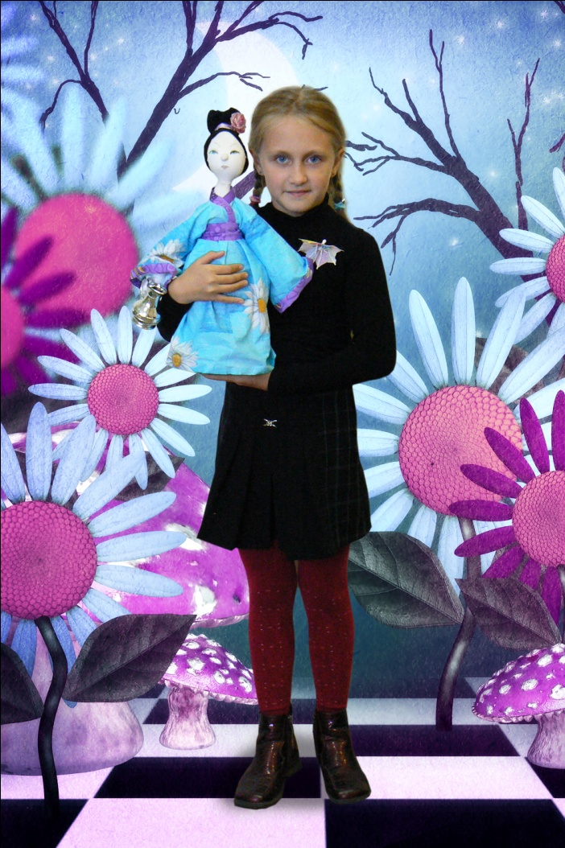
ФОТОСЪЕМКУ
и ХУДОЖЕСТВЕННУЮ ОБРАБОТКУ ФОТОГРАФИЙ

Slide 13
ОФОРМЛЕНИЕ ПОРТФОЛИО
ВАШИХ ДОСТИЖЕНИЙ И СЕМЕЙНОГО АЛЬБОМА

Slide 14
Не пропустите возможность воспользоваться нашими услугами
:
5-54-62
Пр. Мира - 5 (Библиотека искусств)

